Slide 1
САНКТ- ПЕТЕРБУРГСКОЕ ГОСУДАРСТВЕННОЕ БЮДЖЕТНОЕ ПРОФЕССИОНАЛЬНОЕ ОБРАЗОВАТЕЛЬНОЕ УЧРЕЖДЕНИЕ «КОЛЛЕДЖ ИНФОРМАЦИОННЫХ ТЕХНОЛОГИЙ»
ДИПЛОМНЫЙ ПРОЕКТ
АППАРАТНО-ПРОГРАММНЫЙ КОМПЛЕКС
«МЕДИА-СЕРВЕР»
Разработал студент 454 группы:
Букаткин Виталий
Преподаватель-консультант:
Матысик Ирина Алексеевна
Консультант по экономической части:
Львова Татьяна Валериевна
Санкт-Петербург 2019 г.

Slide 2
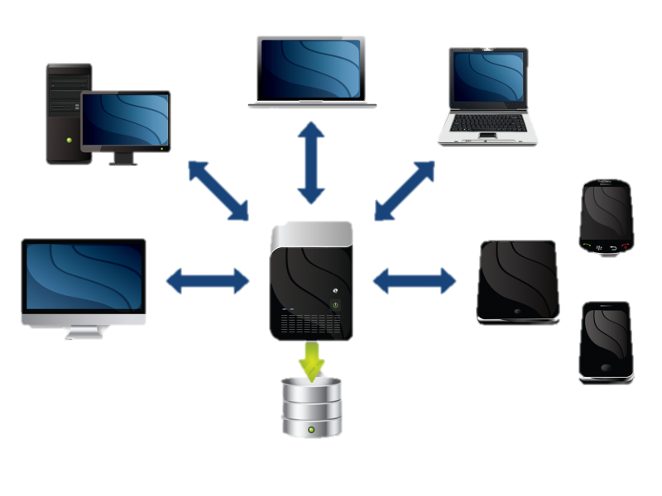
Введение

Slide 3
Цель и задачи
Разработка комплекса для хранения и доступа к файлам беспроводным способом с мобильных устройств
Задачи:
собрать аппаратную часть комплекса;
изучить технологию микросервисной архитектуры;
реализовать программную часть:
аппаратные скрипты;
микросервисы.

Slide 4




Существующие решения
Облачные хранилища
NAS решения

Slide 5


Функционал
структурированное хранение файлов
разграничение доступа
загрузка файлов из сети

Slide 6
Микросервисная архитектура
ClientApp
REST API
REST API
REST API
File-Service
Auth-Service
Download-Service
File system
Auth DB
Config-Service

Slide 7




Используемые средства
OpenMediaVault
Spring Cloud
Gluon
Docker

Slide 8
Демонстрация мобильного приложения

Slide 9
Демонстрация десктопного приложения

Slide 10

Достоинства
кроссплатформенное приложение
простой интерфейс
легкая установка
отказоустойчивость и возможность модернизации

Slide 11


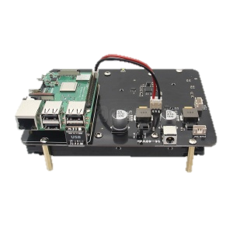

Планы на будущее
Picture-service
Base model
Backup-service
USB Devices

Slide 12
Компетенции
Дипломный проект подтверждает ряд профессиональных компетенций:
ПК-1.1. Выполнять разработку спецификаций отдельных компонент;
ПК-1.4. Выполнять тестирование программных модулей;
ПК-3.1. Анализировать проектную и техническую документацию на уровне взаимодействия компонент программного обеспечения.

Slide 13
Источники
Ranga Rao Karanam, Spring: Microservices with Spring Boot, Packt Publishing, 2018;
Herbert Schildt, The Complete Reference 9th Edition, McGraw-Hill Education, 2017;
https://icons8.com - сайт с бесплатными иконками;
https://spring.io – официальные гайды по spring boot;
https://gluonhq.com – официальный сайт с примерами по Gluon Mobile;
https://github.com – примеры многих проектов использующих микросервисную архитектуру и контейнеризацию docker;
https://o7planning.org – статьи по авторизации, используя spring security.
Notes:
<number>

